Slide 1
KIỂM TRA BÀI CŨ
Trắc nghiệm: Chọn câu trả lời đúng và giải thích
Câu 3: Phát biểu nào sai?
Hình thang có hai cạnh bên bằng nhau là hình thang cân.
Hình thang có hai đường chéo bằng nhau là hình thang cân
Hình thang có hai góc kề một đáy bằng nhau là hình thang cân.
Tứ giác có hai cạnh đối song song là hình thang
Tự luận: Cho tứ giác ABCD có AB//DC và AD//BC. Tứ giác ABCD có phải là hình thang không? Vì sao?
A
B
D
C

Slide 2

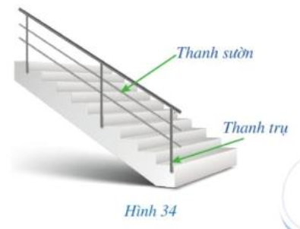
Trong thiết kế tay vịn cầu thang (Hình 34) người ta thường để các cặp thanh sườn song song với nhau, các cặp thanh trụ song song với nhau, tạo nên các hình bình hành.
“Hình bình hành có những tính chất gì? Có những dấu hiệu nào để nhận biết một tứ giác là hình bình hành”.

Slide 3
§4: HÌNH BÌNH HÀNH

Slide 4
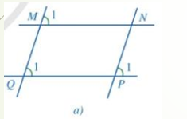
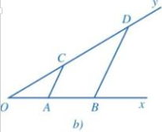
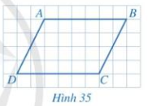
I. Định nghĩa
§4: HÌNH BÌNH HÀNH
Hình bình hành là tứ giác có hai cặp cạnh đối song song.
HĐ1:
Cho biết các cặp đối AB và CD, AD và BC của tứ giác ABCD ở hình 35 có song song với nhau hay không?
Tứ giác ABCD là hình bình hành khi và chỉ khi:
AB//CD và AD//BC
VD1: Ở hình 36, tứ giác nào là hình bình hành? Vì sao?

Slide 5
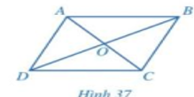
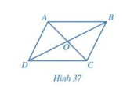
I. Định nghĩa
§4: HÌNH BÌNH HÀNH
Hình bình hành là tứ giác có hai cặp cạnh đối song song.
HĐ2: Cho Hình bình hành ABCD (Hình 37).
a) Hai tam giác ABD và CDB có bằng nhau hay không?
Từ đó, hãy so sánh các cặp đoạn thẳng: AB và CD; DA và BC.
b) So sánh các cặp góc: DAB và BCD; ABC và
CDA.
c) Hai tam giác OAB và OCD có bằng nhau hay không? Từ đó, hãy so sánh các cặp đoạn thẳng: OA và OC; OB và OD.
Tứ giác ABCD là hình bình hành khi và chỉ khi:
AB//CD và AD//BC
II. Tính chất
Định lí: Trong một hình bình hành: a) Các cạnh đối bằng nhau; b) Các góc đối bằng nhau; c) Hai đường chéo cắt nhau tại trung điểm của mỗi đường.
GT Tứ giác ABCD là hình bình hành
KL AB=CD; AD=BC
OA=OC; OB=OD

Slide 6
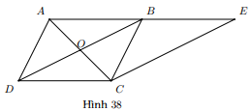
I. Định nghĩa
§4: HÌNH BÌNH HÀNH
Ví dụ 2 (SGK- tr106)
Cho hai hình bình hành ABCD và BECD,
AC cắt BD tại O (Hình 38). Chứng minh: a) AB = BE; b) OB = CE.
Hình bình hành là tứ giác có hai cặp cạnh đối song song.
Tứ giác ABCD là hình bình hành khi và chỉ khi:
AB//CD và AD//BC
II. Tính chất
Định lí: Trong một hình bình hành: a) Các cạnh đối bằng nhau; b) Các góc đối bằng nhau; c) Hai đường chéo cắt nhau tại trung điểm của mỗi đường.
GT Tứ giác ABCD là hình bình hành
KL AB=CD; AD=BC
OA=OC; OB=OD

Slide 7
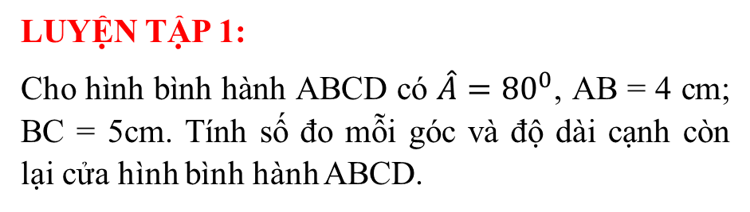
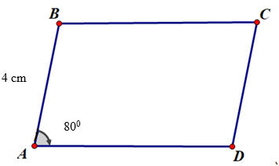
I. Định nghĩa
§4: HÌNH BÌNH HÀNH
LUYỆN TẬP 1:
Cho hình bình hành ABCD có $\hat{A}={80}^{0}$, AB = 4 cm; BC = 5cm. Tính số đo mỗi góc và độ dài cạnh còn lại cửa hình bình hành ABCD.
Hình bình hành là tứ giác có hai cặp cạnh đối song song.
Tứ giác ABCD là hình bình hành khi và chỉ khi:
AB//CD và AD//BC
5 cm
II. Tính chất
Định lí: Trong một hình bình hành: a) Các cạnh đối bằng nhau; b) Các góc đối bằng nhau; c) Hai đường chéo cắt nhau tại trung điểm của mỗi đường.
GT Tứ giác ABCD là hình bình hành
KL AB=CD; AD=BC
OA=OC; OB=OD

Slide 8
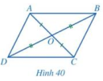

I. Định nghĩa
§4: HÌNH BÌNH HÀNH
Tứ giác ABCD là hình bình hành khi và chỉ khi:
AB//CD và AD//BC
HĐ3: SGK trang 106
a) Cho tứ giác ABCD có AB = CD, BC = DA (Hình 39).
Hai tam giác ABC và CDA có bằng nhau hay không?
Từ đó, hãy so sánh các cặp góc: BAC và DCA; : ACB và CAD.
ABCD có phải hình bình hành hay không?
II. Tính chất
GT Tứ giác ABCD là hình bình hành
KL AB=CD; AD=BC
OA=OC; OB=OD
III. Dấu hiệu nhận biết
1. Tứ giác có 2 cặp cạnh đối song song là hình bình hành 2. Tứ giác có 2 cặp cạnh đối bằng nhau là hình bình hành. 3.Tứ giác có hai đường chéo cắt nhau tại trung điểm của mỗi đường là hình bình hành.
b) Cho tứ giác ABCD có hai đường chéo AC và BD cắt nhau tại điểm O của mỗi đường (Hình 40).

Slide 9
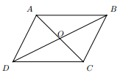
I. Định nghĩa
§4: HÌNH BÌNH HÀNH
Tứ giác ABCD là hình bình hành khi và chỉ khi:
AB//CD và AD//BC
Ví dụ 3 (SGK-tr107)
Cho tứ giác ABCD có hai cạnh đối AB và CD song song và bằng nhau, hai đường chéo AC và BD cắt nhau tại O. Chứng minh: a) △OAB = △OCD; b) Tứ giác ABCD là hình bình hành.
II. Tính chất
GT Tứ giác ABCD là hình bình hành
KL AB=CD; AD=BC
OA=OC; OB=OD
III. Dấu hiệu nhận biết
1. Tứ giác có 2 cặp cạnh đối song song là hình bình hành 2. Tứ giác có 2 cặp cạnh đối bằng nhau là hình bình hành. 3. Tư giác có 2 cạnh đối song song và bằng nhau là hình bình hành 4. Tứ giác có các góc đối bằng nhau là hình bình hành 5.Tứ giác có hai đường chéo cắt nhau tại trung điểm của mỗi đường là hình bình hành.

Slide 10
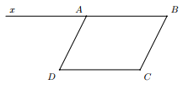
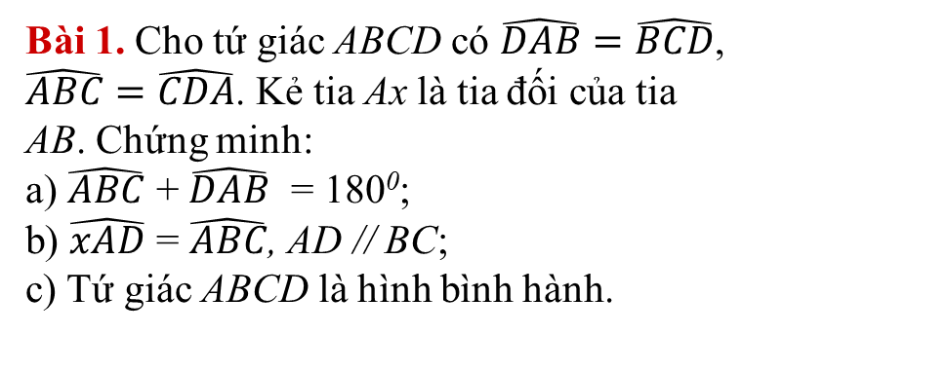
I. Định nghĩa
§4: HÌNH BÌNH HÀNH
LUYỆN TẬP
Tứ giác ABCD là hình bình hành khi và chỉ khi:
AB//CD và AD//BC
Bài 1. Cho tứ giác ABCD có $\hat{DAB}=\hat{BCD}$, $\hat{ABC}=\hat{CDA}$. Kẻ tia Ax là tia đối của tia AB. Chứng minh: a) $\hat{ABC}$ + $\hat{DAB}$ = 180⁰; b) $\hat{xAD}$ = $\hat{ABC}$, AD // BC; c) Tứ giác ABCD là hình bình hành.
II. Tính chất
GT Tứ giác ABCD là hình bình hành
KL AB=CD; AD=BC
OA=OC; OB=OD
III. Dấu hiệu nhận biết
1. Tứ giác có 2 cặp cạnh đối song song là hình bình hành 2. Tứ giác có 2 cặp cạnh đối bằng nhau là hình bình hành. 3. Tư giác có 2 cạnh đối song song và bằng nhau là hình bình hành 4. Tứ giác có các góc đối bằng nhau là hình bình hành 5.Tứ giác có hai đường chéo cắt nhau tại trung điểm của mỗi đường là hình bình hành.

Slide 11
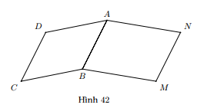
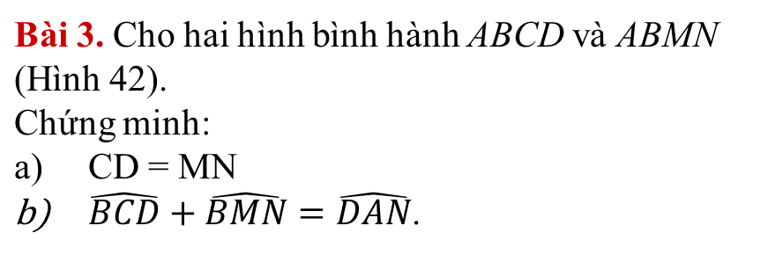
§4: HÌNH BÌNH HÀNH
I. Định nghĩa
Bài 3. Cho hai hình bình hành ABCD và ABMN (Hình 42). Chứng minh: CD = MN $\hat{BCD}+\hat{BMN}=\hat{DAN}$.
Tứ giác ABCD là hình bình hành khi và chỉ khi:
AB//CD và AD//BC
II. Tính chất
GT Tứ giác ABCD là hình bình hành
KL AB=CD; AD=BC
OA=OC; OB=OD
III. Dấu hiệu nhận biết
1. Tứ giác có 2 cặp cạnh đối song song là hình bình hành 2. Tứ giác có 2 cặp cạnh đối bằng nhau là hình bình hành. 3. Tư giác có 2 cạnh đối song song và bằng nhau là hình bình hành 4. Tứ giác có các góc đối bằng nhau là hình bình hành 5.Tứ giác có hai đường chéo cắt nhau tại trung điểm của mỗi đường là hình bình hành.

Slide 12
CỦNG CỐ
Câu 1: Hãy chọn câu trả lời đúng:
A. Tứ giác có hai cạnh đối song song là hình bình hành.
B. Tứ giác có hai cạnh đối bằng nhau là hình bình hành.
C. Tứ giác có hai góc đối bằng nhau là hình bình hành.
D. Tứ giác có các cạnh đối song song là hình bình hành.
D
Câu 2: Hãy chọn câu trả lời “sai”
A. Trong hình bình hành các cạnh đối bằng nhau.
B. Trong hình bình hành các góc đối bằng nhau.
C. Trong hình bình hành hai đường chéo cắt nhau tại trung điểm của mỗi đường.
D. Trong hình bình hành các góc kề 1 đáy bằng nhau.
D

Slide 13
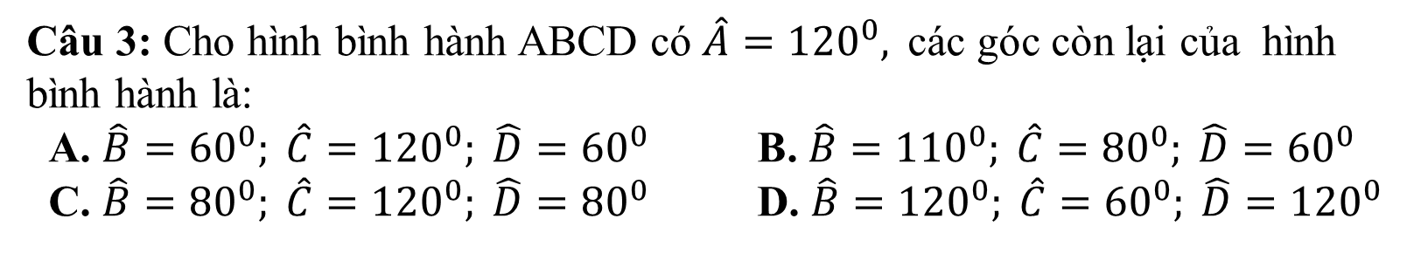
Câu 3: Cho hình bình hành ABCD có$\hat{A}={120}^{0},$ các góc còn lại của hình bình hành là:
A. $\hat{B}={60}^{0}; \hat{C}={120}^{0}; \hat{D}={60}^{0}$ B. $\hat{B}={110}^{0}; \hat{C}={80}^{0}; \hat{D}={60}^{0}$
C. $\hat{B}={80}^{0}; \hat{C}={120}^{0}; \hat{D}={80}^{0}$ D. $\hat{B}={120}^{0}; \hat{C}={60}^{0}; \hat{D}={120}^{0}$
A
Câu 4: Cho hình bình hành ABCD. Qua giao
điểm O của các đường chéo, vẽ một đường thẳng
Cắt các cạnh đối BC và AD theo thứ tự ở E và F
(đường này không đi qua trung điểm của BC
và AD). Ta có:
A. AF = CE B. AF = BE
C. DF = CE D. DF = DE.
A

Slide 14
HƯỚNG DẪN VỀ NHÀ
Ghi nhớ kiến thức trong bài.
Hoàn thành các bài tập còn lại ở SGK
Chuẩn bị bài mới: "Bài 5: Hình chữ nhật".

